Slide 1
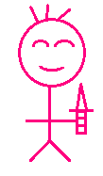
Rise
謝量 陳鼎超 王哲為

Slide 2
地下城 策略 卡牌遊戲
遊戲內容大致上是建構一套牌組、挑戰地下城、擊敗大魔王。
死掉就是重來，經典Roguelike玩法
遊戲目標很單純，就是把塔爬完
取材自遊戲 Slay the Spire

Slide 3


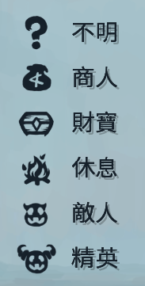

地圖粗略畫面
玩家名稱 玩家職業 剩餘血量75/100 金錢200 第幾關卡
地圖 牌組 設定

Slide 4
隨機小怪，打贏後獲得金錢和三選一張卡入自己牌組
隨機精英怪，打贏後獲得稀有獎勵
商店，可購買卡片或移除卡片
寶相，可獲得隨機獎勵
營火，可休息恢復50%血量
??? 不知道會發生甚麼事情

Slide 5
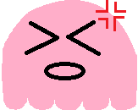
戰鬥粗略畫面
玩家名稱 玩家職業 剩餘血量75/100 金錢200 第幾關卡
地圖 牌組 設定
3
75/100
42
剩餘能量
(回合重置)
25
1
2
2
3
1
5
牌堆數
棄牌數

